Slide 1
Przekształcanie wzorów
- „piramidki”
(załącznik nr 6)
Wykonała: Joanna Klimeczko

Slide 2
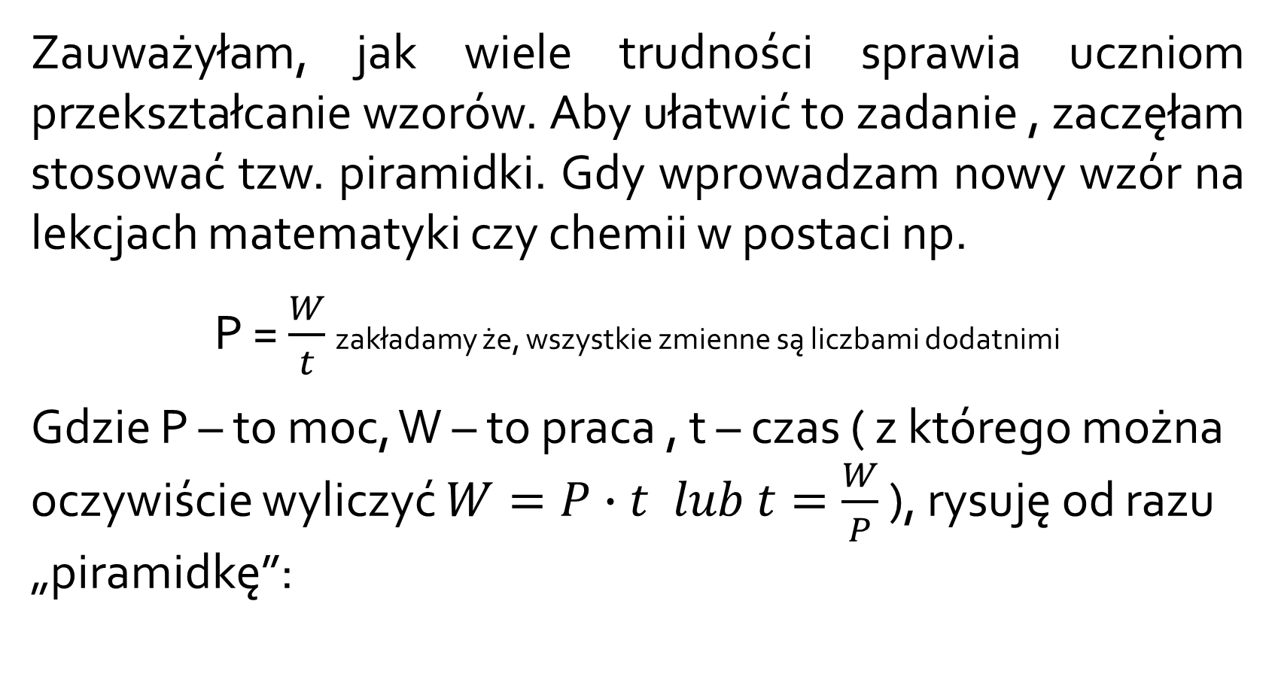
Zauważyłam, jak wiele trudności sprawia uczniom przekształcanie wzorów. Aby ułatwić to zadanie , zaczęłam stosować tzw. piramidki. Gdy wprowadzam nowy wzór na lekcjach matematyki czy chemii w postaci np.
P = $\frac{W}{t}$ zakładamy że, wszystkie zmienne są liczbami dodatnimi
Gdzie P – to moc, W – to praca , t – czas ( z którego można oczywiście wyliczyć $W=P∙t lub t=\frac{W}{P}$ ), rysuję od razu „piramidkę”:

Slide 3
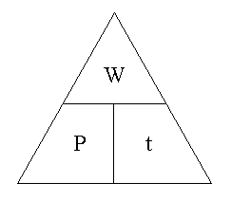
Chcąc obliczyć pracę, zakrywamy dłonią literkę W, widzimy, że "P" oraz "t" znajdują się na tym samym poziomie, czyli pracę obliczymy mnożąc moc przez czas.
Jeżeli chcemy obliczyć moc, zakrywamy dłonią literkę P i widzimy, że "W" znajduje się powyżej "t", a więc moc obliczymy dzieląc pracę przez czas. Podobnie chcąc obliczyć czas, zakrywamy dłonią t i widzimy, że "W" znajduje się ponad "P", więc czas obliczymy dzieląc pracę przez moc.
Podobnie można postąpić przy wprowadzaniu większości wzorów np. z fizyki na poziomie gimnazjalnym. „Piramidki” nie rozwijają wprawdzie umiejętności matematycznych, ale pozwalają uczniom, zwłaszcza mniej zdolnym, radzić sobie z wzorami.

